Slide 1
الصف الثامن / تربية وطنية
الوحدة الخامسة/ الدرس الثالث
المساءلة

Slide 2
النتاجات :
التعرف على مفهوم المساءلة وأهميتها
تعداد أنواع المساءلة
تحديد أبرز العوامل التي تؤثر في المساءلة
توضيح فوائد المساءلة

Slide 3
مفهوم المساءلة وأهميتها
تعد المساءلة مفهوماً شاملاً وعميقا في الوظيفة العامة أو الخاصة , ويقصد بها تحمل المسؤوليات جميعها , واحترام الالتزامات , والوصول الى النتائج التي يكون الإنسان مسؤولا عنها في مدة زمنية محددة وتشمل ايضاً المسؤولية الشخصية عن أوجه القصور
إن مبدأ المساءلة يمنح الحق في الاستفسار عن تصرفات الآخرين ,ويمنحهم الحق أيضا في شرح وجهة نظرهم حول سلوكاتهم وتصرفاتهم المتعلقة بأداء أعمالهم
تطلب المساءلة وضوح :
1- أهداف العمل
2- مهام القائمين على العمل
3- مسؤوليات الرئيس والمرؤوسين

Slide 4
انواع المساءلة
المتعلقة بالفرد نفسه وهي الضمير الانساني
الصادرة عن الأسرة (العائلة) مساءلة الاباء للابناء
من المجتمع للفرد المتابعة الاخلاقية للفرد
العامة من الدولة تجاه افرادها ,تفعيل القانون عىل الافراد
من الجهات الرقابية حسب القانوون

Slide 5
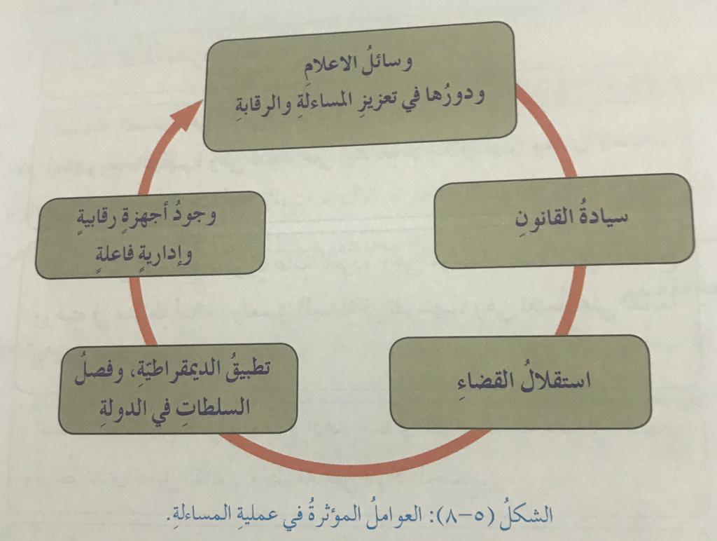

Slide 6
فوائد المساءلة
تطوير العمل باستمرار مما يحقق نتائج افضل
تحقيق العدالة في العمل , تقديم خدمات بصورة عادلة
نشر النزاهة في اعمل ,والابتعاد عن الاعمال المرفوضة
تسهم في الحفاظ على المؤسسة قائمة ومستمرة في عملها لتأدية دورها في المجتع

Slide 7
دمتم ســالمــين
نــاديــن محمـــود ربــّــاع

